Slide 1
LUẬN VĂN THẠC SỸ (Hệ Kỹ thuật) Ngành: Công nghệ thông tin ĐỀ TÀI Hệ thống quản lý công việc và đánh giá KPI
Thực hiện | Nguyễn Công Sơn
Lớp | 19AMMT
Khóa | 2019A
Giảng viên hướng dẫn | TS. Vũ Thị Hương Giang
Notes:
Kính thưa các thầy cô trong hội đồng bảo vệ số 1, cùng toàn thể các bạn học viên.
Em là N.C.S, lớp 19AMMT.
Hôm nay em xin trình bày về đề tài: Hệ thống quản lý công việc và đánh giá KPI
dưới sự hướng dẫn của cô Vũ Thị Hương Giang, Viện CNTT

Slide 2
Mục lục
Nhu cầu và tính cấp thiết
Hiện trạng quản lý công việc và đánh giá tại PrBBNKBIDV
Mục tiêu
Định hướng giải pháp
Đóng góp phát triển
Một số màn hình chính
Kết luận và hướng phát triển
Notes:
Buổi trình bày gồm có các phần sau:
Nhu cầu và tính cập thiết
Hiện trạng quản lý cv và đánh giá tại PrBBNKBIDV
Mục tiêu của luận văn
Định hướng giải pháp
Các đóng góp phát triển
Các màn hình chính
Kết luận và hướng PT

Slide 3
1. Nhu cầu và tính cấp thiết
- KPI là một hệ thống các tiêu chi đánh giá và là công cụ hữu ích cho nhà quản lý
Dựa trên tiêu chí SMART
Đánh giá và kiểm soát từ nhiều nguồn dữ liệu
- Xu hướng làm việc từ xa đang thịnh hành
- Cơ sở tính lương thưởng
- Dự báo chi phí, điểm tắc nghẽn công việc, dự báo xu hướng làm việc của nhân viên
- Đảm bảo tiến độ công việc
Notes:
Tất cả các công ty hay tổ chức nào cũng cần có quản lý công việc, các tiêu chí đánh giá, do đó, KPI là một hệ thống các tiêu chí đánh giá và là một công cụ hữu ích cho các nhà quản lý trong việc đánh giá hiệu quả công việc của từng nhân viên và của đơn vị hay tập thể
KPI cần đáp ứng được tiêu chí SMART ( tiêu chí bao gồm: cụ thể, đo lường được, có minh chứng kết quả, gắn với công việc thực thế, có thời gian rõ ràng) để có thể đánh giá được đúng thực trạng, mức độ đóng góp của mỗi nhân viên
Thực tế cũng không ít doanh nghiệp sẽ sử dụng hơn 1 công cụ quản lý công việc, nên cần phải có một hệ thống có thể kết hợp được nhiều nguồn
Xu hướng làm từ xa cũng trở nên thịnh hành nên cần có cơ chế KPI hợp lý
Người quản lý cũng cần được dự báo xu hướng làm việc của nhân viên, dự báo chi phí và dự báo các điểm tắc nghẽn của công việc thực hiện của mỗi nhân viên để từ đó có thể điều chỉnh chi phí, đảm bảo tiến độ và chất lượng của dự án.

Slide 4
2. Hiện trạng tại PrBBNKBIDV
Quản lý công việc
Quản lý đánh giá
4 tiêu chí: tiến độ, chất lượng, tuân thủ
Khoán và tiền thưởng
QLTT/ QLDA đánh giá
Đánh giá theo tháng
Tính khoán theo quý
Tính khoán theo giai đoạn
Quản lý công việc qua JIRA qua từng issue
Notes:
Hiện trạng tại PrBBNKbidv,
PrBB đang quản lý công việc của nhân viên trên JIRA qua từng issue và được cập nhật hàng ngày
Để đánh giá: dựa trên 4 tiêu chí, tần suất hàng tháng do QLTT đánh giá
Dùng kết quả 4 tiêu chí để xét khen thưởng
Vấn đề là các tiêu chí không rõ rang, k gắn kết với công việc

Slide 5
3. Mục tiêu
Xây dựng hệ thống các module
Tính lương thưởng cá nhân
TÍch hợp được dữ liệu từ nhiều nguồn
Dự báo chi phí, công việc, xu hướng nhân viên
1
2
3
4
Notes:
Mục tiêu:
mong muốn tạo ra được hệ thống các module trong quản lý công việc và đánh giá KPI
có thể tính toán lương, thưởng của mỗi cá nhân thông qua mức độ công việc đạt được nhằm mục đích khuyến khích nhân viên và nâng cao hiệu quả lao động,
có thể tích hợp được dữ liệu từ nhiều nguồn, giúp cho quản lý có cái nhìn bao quát về công việc và chi phí của dự án cũng như dự đoán được chi phí, công việc và xu hướng của nhân viên trong tương lai gần.

Slide 6
4. Định hướng giải pháp
Tìm hiểu nguyên lý, cơ sở lý luận và DXClan
Xây dựng các module cho các mô hình, cơ chế và thử nghiệm:
Mô hình dự báo công việc, điểm tắc nghẽn dựa trên CPM
Quản lý chi phí và tiến độ dựa trên phương pháp giá trị thu được EVM
Kiểm soát, đề xuất công thức tính lương thưởng
Module tích hợp dữ liệu và webservice báo cáo từ đầu vào DXClan
Notes:
Tìm hiểu về nguyên lý, cơ sở lý luận của đánh giá hiệu quả công việc, các phương pháp đánh giá phổ biến.
Sau đó, cần phải tìm hiểu thực trạng quản lý công việc, đánh giá KPI tại một doanh nghiệp cụ thể
DXClan là một hệ thống có tiềm năng trong quản lý và đánh giá, sẽ là nguồn giá trị đầu vào to lớn cho việc phát triển các mô đun.
Từ đó, xây dựng các mô đun có thể trích xuất dữ liệu DXCLan thành thông tin cần thiết
Các module sẽ bao gồm:
EVM, CPM dự báo xu hướng, quản lý chi phí
Tính thưởng
Tích hợp dữ liệu công việc và KPI từ DXClan

Slide 7
5. Đóng góp phát triển
5.1. Tìm hiểu quản lý công việc, KPI trên DXClan
5.2. Mô hình tổng quát
5.3. Cơ chế bảo đảm đánh giá KPI
5.4. Mô hình dự báo công việc dựa trên CPM
5.5. Quản lý và đánh giá dự trên EVM
5.6. Dự báo xu hướng làm việc nhân viên
5.7. Công thức và cách thức tính lương thưởng
5.8. Cơ chế tích hợp dữ liệu từ DXClan

Slide 8
5. Đóng góp phát triển
5.1. Tìm hiểu quản lý công việc, KPI trên DXClan
DXClan
Công việc đơn vị
Công việc cá nhân
Các bểu đồ trực quan
RACI
KPI đơn vị
KPI cá nhân
Notes:
DXClan là một hệ thống có tiềm năng trong quản lý và đánh giá.
Trong phần quản lý công việc và đánh giá KPI, DXClan phân chi thành CV đơn vị và CV cá nhân,
Các công việc được phân chia theo ma trận RACI một cách rõ ràng từng nhiệm vụ của từng người
KPI đơn vị và KPI cá nhân được thống nhất, có gắn chỉ số công việc vào quản lý.
Đây là một hệ thống đánh giá đáp ứng được tiêu chi SMART, đặc biệt có tính định lượng của công việc
DXCLan còn có các biểu đồ rất trực quan bao quát toàn bộ một cách chi tiết nhất.

Slide 9
5. Đóng góp phát triển
Phân tích DXClan trong quản lý đánh giá tại FIS
Tính đáp ứng về công việc:
Theo dõi dưới nhiều góc độ qua các biểu đồ
Áp dụng RACI và phân công công việc cụ thể
Mức độ đóng góp của nhân viên
Báo cáo theo thời gian thực
Notes:
Hệ thống DXClan cho phép theo dõi tiến độ dưới nhiều góc nhìn thông qua các biểu đồ thống kê một cách trực quan và chi tiết.
Hệ thống DXClan cho phép quản lý các công việc theo mô hình RACI, phân chia nhiệm vụ của từng cá nhân tham gia xử lý một cách rõ ràng, phân chia công việc và dưới sự giám sát của nhiều thành viên trong cùng đơn vị hoặc ngoài đơn vị. Đây là phần mà có thể đáp ứng được tại FIS khi một nhân viên cần tham nhiều dự án với yêu cầu là chia sẻ nguồn lực.
DXClan cho phép thống kê mức độ đóng góp của nhân viên trong dự án. Đây là một tính năng khá tốt để DXClan áp dụng vào FIS đặc biệt trong công tác tính khoán, lương thưởng cá nhân theo chính sách mới, chính sách không giới hạn thu nhập của nhân viên, giúp nhân viên có động lực làm việc, có thêm trách nhiệm của mình trong công việc.
Báo cáo một cách tự động, theo thời gian thực. DXClan có các biểu đồ dữ liệu một cách chính xác theo thời gian, giúp cho người quản lý thấy được hiện trạng công việc đang được xử lý như thế nào, thời gian và kiểm soát mức độ hoàn thành công việc của dự án.
Từ những đặc điểm trên, DXClan có khả năng đáp ứng được việc quản lý công việc tại dự án của FIS

Slide 10
5. Đóng góp phát triển
Phân tích DXClan trong quản lý đánh giá tại FIS
Tính đáp ứng về đánh giá hiệu quả công việc:
FIS: khối lượng, tiến độ, chất lượng, tuân thủ
DXClan: Đánh giá KPI gắn công việc, đánh giá tự động và thủ công
DXClan: cơ sở tính thưởng
Notes:
Hiện tại FIS đang đánh giá hiệu quả công việc theo 4 tiêu chí: khối lượng, tiến độ, chất lượng và tính tuân thủ của nhân viên. Các tiêu chí được đánh giá một cách thủ công bằng cách tự cho điểm đánh giá và quản lý đánh giá.
Vấn đề của FIS là dữ liệu chỉ mang tính chất định tính, việc kiểm soát dữ liệu theo các tiêu chí kia khá là chung chung. Ví dụ việc nhân viên để có được các điểm số cao thì cần phải có được dữ liệu đóng góp về mặt cải tiến, các công cụ, hiệu năng vượt trội cho dự án; nhưng cơ sở để đánh giá theo tiêu chí định lượng lại không được cụ thể, gây khó khăn trong việc đánh giá nhân viên
Đối với DXClan lại khác, với cơ chế đánh giá dựa trên KPI và gắn vào từng công việc sẽ giúp cho nhân viên và quản lý thấy được rõ các vấn đề, không thể chối cãi vì các tiêu chí đã được định nghĩa một cách rõ ràng. Cơ chế của DXClan có một đặc điểm đó là hệ thống tự đánh giá công việc, công thức được định nghĩa và đưa ra kết quả đánh giá, giúp cho người quản lý có thể nhanh chóng nắm bắt được giá trị KPI của nhân viên.
Do DXClan đánh giá KPI dự trên công việc và kết quả công việc, nên sẽ là cơ sở để có thể đánh giá và đưa ra mức khoán thưởng cho nhân viên theo mức độ độ đóng góp của chính bản thân nhân viên.

Slide 11
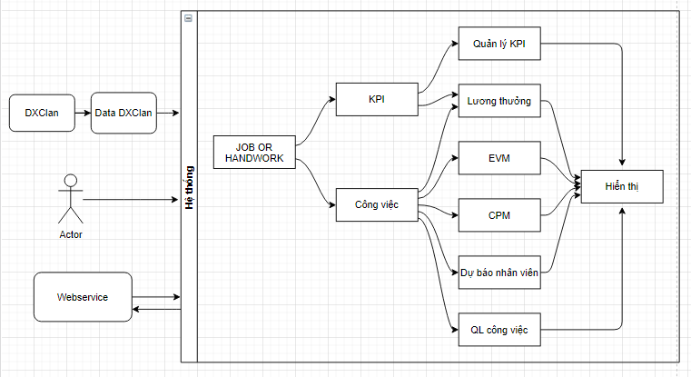
5. Đóng góp phát triển
5.2. Mô hình tổng quát
Notes:
Đầu vào của hệ thống: dữ liệu công việc và dữ liệu KPI của DXClan.
Đầu ra: dữ liệu hiển thị sau khi chạy qua hệ thống.
Các thành phần tham gia bao gồm:
DXClan
Mô đun batch job: dùng để chạy dữ liệu
Mô đun KPI: dùng để quản lý các chức năng KPI
Mô đun Công việc: dùng để quản lý các chức năng công việc
Mô đun EVM: dùng để quản lý chức năng quản lý chi phí
Mô đun CPM: dùng để quản lý chức năng cảnh báo công việc
Mô đun dự báo nhân viên: dùng để quản lý chức năng dự báo xu hướng làm việc của nhân viên.

Slide 12
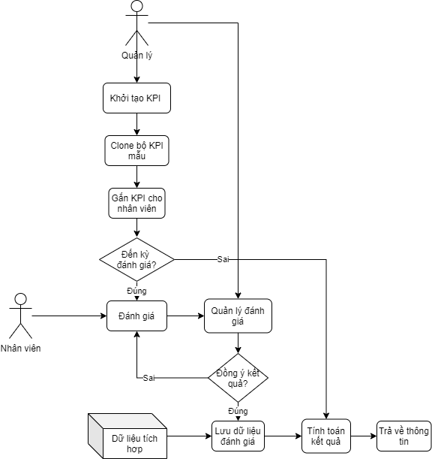
5. Đóng góp phát triển
5.3. Cơ chế bảo đảm đánh giá KPI
Quản lý khởi tạo KPI
Hệ thống sao chép KPI
Nhân viên kiểm tra và đánh giá
Quản lý đánh giá
Tích hợp KPI DXClan
Tính toán kết quả
Notes:
Cơ chế đánh giá KPI dựa trên công việc được phân bổ làm 3 thành phần với các trong số khác nhau cho từng phần đó. Bao gồm: KPI gắn với phòng ban, KPI cho các công việc thường xuyên, thái độ mang tính chất định tính, KPI dành cho các công việc đột xuất. Cơ chế áp dụng cho đánh giá KPI đó là tích lũy giá trị, từ các giá trị KPI nhỏ nhất đến giá trị tích lũy cho cả năm.

Slide 13

5. Đóng góp phát triển
5.3. Cơ chế bảo đảm đánh giá KPI
Bước 1: DXClan đẩy dữ liệu ra file
Bước 2: chạy batch job.
Bước 3: Lấy danh sách KPI
Bước 4: Ngắt KPI
Bước 5: Đẩy dữ liệu KPI DXClan
Bước 6: Tính KPI giá trị mới.
Notes:
Bước 1: DXClan đẩy dữ liệu ra file
Bước 2: hệ thống quét dữ liệu theo định kỳ của batch job.
Bước 3: Hệ thống truy vấn thực hiện lấy danh sách các KPI được cài đặt trước đó. Các KPI trước đó được cài đặt và giao bởi người quản lý.
Bước 4: hệ thống ngắt toàn bộ KPI của phòng ban, giữ nguyên các KPI cá nhân, thường xuyên và KPI đột xuất, khác.
Bước 5: Hệ thống đẩy dữ liệu KPI của DXClan vào hệ thống
Bước 6: giữ nguyên các kết quả KPI trước đó, tính lại chỉ số KPI mới và tính KPI giá trị mới.
nếu KPI đã được tích hợp vào hệ thống trong cùng một tháng, thì dữ liệu sẽ chỉ cập nhật và tạo mới KPI mới nếu có thêm từ DXClan.

Slide 14
5. Đóng góp phát triển
5.3. Cơ chế bảo đảm đánh giá KPI
Ví dụ:
 | Chỉ tiêu/ chỉ số | Tần suất |  |  |  | Trọng số | Kết quả thực hiện | Tỉ lệ thực hiện | Kết quả thực hiện
1 | 2 | 3 | 4 | 5 | 6 | 7 | 8 | 9 | 10
 |  | Tháng | Quý | Năm | ĐVT |  |  | (8/5) *9 | 9*total
A. Gắn liền với KPI bộ phận
1 | Giải ngân |  |  | 1 | Tỷ | 35% | 0.55 | 19.25
2 | Đào tạo |  |  | 5 | Người | 10% | 5 | 10
3 | Nâng cao năng lực PM |  |  | 1 | Người | 15% | 1 | 25
4 | Xây dựng chuẩn năng lực dự án |  |  | 5 | Người | 10% | 2 | 4
5 | Hoàn thành giai đoạn UAT |  |  | 100 | % | 30% | 70 | 21
Kết quả |  | 50% |  |  |  | 100% |  | 79.3% | 39.6%
B. Công việc thường xuyên và thái độ
6 | Hoạch định chiến lược |  | X |  | % | 30% | 90% | 27%
7 | Kiểm soát từng giai đoạn |  | X |  | % | 30% | 90% | 27%
8 | Hỗ trợ đồng nghiệp | X |  |  | % | 20% | 50% | 10%
 | Đánh giá nhân viên | X |  |  | % | 20% | 100% | 20%
Kết quả |  | 30% |  |  |  | 100% |  | 84% | 25.2%
C. Công việc đột suất
9 | Hỗ trợ dự án khác |  |  | X | % | 70% | 100% | 70%
10 | Đào tạo |  |  | X | % | 30% | 50% | 15%
Kết quả |  | 20% |  |  |  | 10% |  | 85% | 17%
TỔNG ĐIỂM ĐÁNH GIÁ |  |  |  |  |  |  |  |  | 81.8%
KPI đào tạo nhân lực, tiêu chí là 5 người trong 1 năm thì kết quả KPI sẽ là: 10%
Chỉ tiêu KPI = (Kết quả / mục tiêu )/100*trọng số
KPI ABC = Tổng tỷ lệ thực hiên * trong số ABC
KPI = tổng KPI ABC
Notes:
Ví dụ

Slide 15
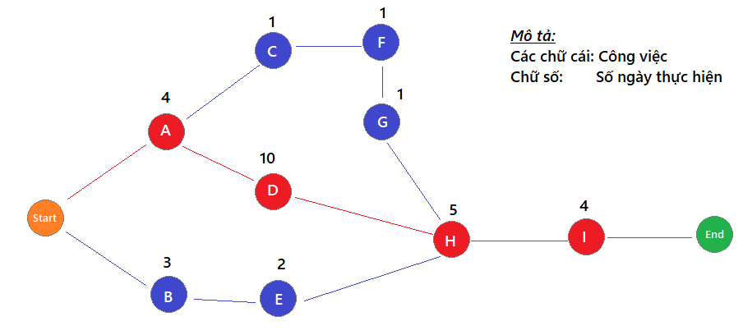
5. Đóng góp phát triển
5.4. Mô hình dự báo công việc dựa trên CPM
CPM: phương pháp phân tích phổ biến trong quản lý dự án
Trong dự án: Các công việc gắn kết với nhau
Dữ liệu từ DXClan:
DXClan được tích hợp vào hệ thống là một điểm công việc
Hệ thống tự động vẽ và tìm lại các đỉnh của DXClan
A, D, H, I là các điểm có
đặc biệt quan trọng
Notes:
Phương pháp đường găng (Critical path method - CPM) là một phương pháp phân tích phổ biến trong quản lý dự án, nó sử dụng các điểm đồ thị theo một trật tự để xây dựng một chuỗi các công việc xuyên suốt trong dự án về mặt thời gian để quản lý tiến độ của dự án
Từ những công việc khởi nguồn cho đến công việc kết thúc của dự án đều có sự gắn kết chặt chẽ và liên quan đến nhau, các công việc đi trước là tiền đề để có thể thực hiện được các công việc phía sau cho đến khi kết thúc và đóng dự án.
Giả sử như chúng ta có một chuỗi các công việc như hình trên, chúng ta có thể thấy được các điểm bao gồm: A, D, H, I là các điểm có đặc biệt quan trọng trong quá trình kết thúc dự án. Nếu một trong các công việc đó mà bị trễ hạn thì các công việc tiếp theo sẽ bị trễ hạn theo số ngày mà một điểm trễ hạn tương ứng. Do đó, điều quan trọng là phải thúc đẩy các công việc sau một điểm trễ hạn đó phải rút ngắn được thời gian thực hiện công việc, đảm bảo số lượng thời gian rút ngắn phải bằng hoặc hơn thời gian trễ hạn.

Slide 16
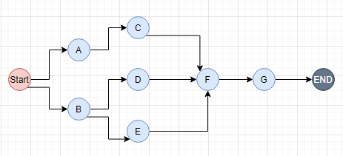
5. Đóng góp phát triển
5.4. Mô hình dự báo công việc dựa trên CPM
Giải thuật tìm đỉnh và đánh dấu công việc
STT | Công việc | Estimate | Công việc đi trước
1 | Công việc A | 9 days | -
2 | Công việc B | 10 days | -
3 | Công việc C | 4 days | A
4 | Công việc D | 4 days | B
5 | Công việc E | 4 days | B
6 | Công việc F | 15 days | C,D,E
7 | Công việc G | 5 days | F
Notes:
Ví dụ

Slide 17
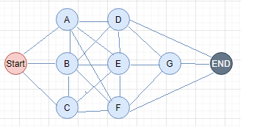
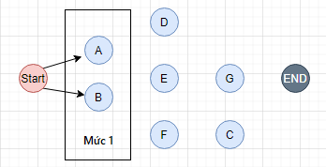
5. Đóng góp phát triển
Đầu vào: danh sách công việc, điểm bắt đầu, điểm kết thúc
Đầu ra: Sơ đồ tổng quát và dự báo công việc
Bước 1: Đưa công việc vào
danh sách hàng đợi.
Bước 2: Tìm các đỉnh công việc
không có công việc cần thực
hiện đi trước, đánh dấu nó
là mức 1.
Notes:
Bước 1: Đưa toàn bộ các công việc vào danh sách hàng đợi, các đỉnh của công việc sẽ không chưa được biết đến đường đi và vị trí của mình, do đó, nó có thể ở bất cứ vị trí nào hoặc ở mức bất kỳ.
Bước 2: Tìm các đỉnh công việc không có công việc cần thực hiện đi trước, đánh dấu nó là mức 1.

Slide 18
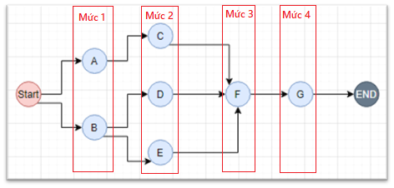
5. Đóng góp phát triển
Bước 3: tìm các đỉnh có công việc cần đi trước thuộc mức 1, đánh dấu các đỉnh đó thành mức 2
Bước 4: lặp lại bước 3 cho đến khi đã đánh dấu hết các đỉnh
Notes:
Bước 3: tìm các đỉnh thuộc mức 1, đánh dấu các đỉnh đó thành mức 2
Bước 4: lặp lại bước 3 cho đến khi đã đánh dấu hết các đỉnh

Slide 19
5. Đóng góp phát triển
Bước 5: tìm các đỉnh không có các công việc theo sau và đánh dấu làm điểm gắn với kết thúc.
Bước 6: Tính toán thời gian cho mỗi nối điểm công việc
Bước 7: Dựa trên trạng thái công việc đánh dấu đường đi của công việc
Bước 8: nối các đỉnh ở mức 1 với điểm bắt đầu dự án, đỉnh gắn kết thúc với điểm kết thúc của dự án.
Notes:
Bước 5: tìm các đỉnh không có các công việc theo sau và đánh dấu làm điểm gắn với kết thúc.
Bước 6: Tính toán thời gian cho mỗi nối điểm công việc
Bước 7: Dựa trên trạng thái công việc đánh dấu đường đi của công việc
Nếu trạng thái công việc là Đóng: đánh dấu điểm màu xám đậm, đường đi từ đỉnh đó tới các đỉnh tiếp theo màu xanh da trời
Nếu trạng thái là Xóa: đánh dấu điểm màu xám nhạt, đường đi từ đỉnh đó tới các đỉnh tiếp theo màu đỏ nét đứt.
Nếu các đỉnh thuộc trễ hạn: đánh dấu điểm màu đỏ, đường đi từ đỉnh đó đến các đỉnh còn lại màu đỏ nét liền.
Nếu các đỉnh đang xử lý: đánh dấu điểm màu vàng đậm.
Bước 8: nối các đỉnh ở mức 1 với điểm bắt đầu dự án, đỉnh gắn kết thúc với điểm kết thúc của dự án.
Kết thúc quá trình đó, ta thu được biểu đồ nối các đỉnh công việc với nhau theo một trật tự nhất định.

Slide 20
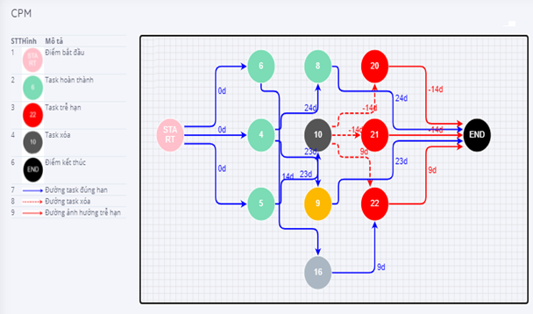
5. Đóng góp phát triển
Kết quả:
Notes:
Diễn giải:
Tại đỉnh bắt đầu của dự án là nút START, các công việc 4,5,6 được thực hiện ngay khi bắt đầu dự án với giá trị là 0 ngày. Tất cả các công việc 4,5,6,8 là các công việc đã được hoàn thành, các điểm công việc được nối với nhau bằng màu xanh da trời.
Tại điểm công việc số 10, có màu xám đậm, thể hiện đây là công việc đã bị xóa bỏ hoặc có vấn đề khác không thực hiện, giá trị kết nối từ điểm 10 đến điểm 20,21,22 sẽ bị ảnh hưởng nên sẽ được thể hiện là màu đỏ nét đứt. Người quản lý cần xem xét việc xóa bỏ điểm 10 này có thực sự cần thiết vì nó đã ảnh hưởng đến kết quả công việc của toàn dự án.
Tại điểm 16, đây là công việc chưa được thực hiện và đang nằm trong thời hạn cho phép, không bị trễ hạn.
Tai điểm 9, đây là công việc đang được thực hiện và đang nằm trong thời hạn cho phép, không bị trễ hạn.
Tại điểm 20,21,22, các công việc này đang bị trễ hạn, sơ đồ cảnh báo màu đỏ và đường đi ảnh hưởng cũng sẽ có màu đỏ. Người quản lý cần xem xét và thúc đẩy tiến độ để các công việc này có thể được thực hiện đúng hạn, không bị ảnh hưởng đến thời gian đóng dự án.

Slide 21
5. Đóng góp phát triển
5.5. Quản lý và đánh giá dự trên EVM
EVM: một kỹ thuật của của quản lý dự án để đo lường sự tiến triển hay tiến trình thực hiện của dự án một cách khách quan.
Các công thức áp dụng:
PV: Giá trị kế hoạch SV: Chênh lệch tiến độ
EV: Giá trị thu được CPI: chỉ số hiệu suất chi phí
AC: Chi phí thực tế SPI: Chỉ số hiệu suất tiến độ
CV: chênh lệch chi phí EAC: Ước lượng khi hoàn thành
Notes:
1
PV
Giá trị kế hoạch
2
EV
Giá trị thu được
EV = tổng giá trị kế hoạch của công việc đã hoàn thành
3
AC
Chi phí thực tế
4
CV
Chênh lệch chi phí
CV = EV - AC
Dương = Dưới chi phí
Trung bình = Đúng chi phí kế hoạch
Âm = Vượt chi phí kế hoạch
5
SV
Chênh lệch tiến độ
SV = EV - PV
Dương = Sớm tiến độ
Trung bình = Đúng tiến độ
Âm = Trễ tiến độ
6
CPI
Chỉ số hiệu suất chi phí
CPI = EV/AC
Lớn hơn 1.0 = Dưới chi phí
Bằng 1.0 = Đúng chi phí kế hoạch
Nhỏ hơn 1.0 = Vượt chi phí kế hoạch
7
SPI
Chỉ số hiệu suất tiến độ
SPI = EV/PV
Lớn hơn 1.0 = Sớm hơn tiến độ
Bằng 1.0 = Đúng tiến độ
Nhỏ hơn 1.0 = Trễ tiến độ
8
EAC
Ước lượng khi hoàn thành
BAC/CPI
9
ETC
Ước lượng tới khi hoàn thành
EAC – AC
ETC = Reestimate

Slide 22
5. Đóng góp phát triển
Quy trình khởi tạo và quản lý chi phí
Đầu vào của EVM bao gồm:
Thời gian thực hiện dự án
Thông tin rủi ro, chi phí dự phòng, chi phí kế hoạch giá trị thực tế, chi phí đã phát sinh
Các bước thực hiện:
Bước 1: thiết lập ngân sách cho từng công việc
Bước 2: Cập nhật các giá trị hoàn thành
Bước 3: Cập nhật các giá trị thực tế
Bước 4: phân tích và dự báo qua các số liệu thống kê trên.
Notes:
Đầu vào của EVM bao gồm:
Chi phí dự án, chi phí theo kết hoạch hoàn thành công việc
Thời gian thực hiện dự án từ lúc bắt đầu cho đến khi hoàn thành
Thông tin rủi ro, chi phí dự phòng, thời gian dự phòng nếu có bất khả kháng xảy ra.
Thông tin về các giá trị thực tế đã hoàn thành
Thông tin về các khoản chi phí đã phát sinh
Các bước thực hiện:
Bước 1: thiết lập ngân sách cho từng công việc: việc phân bổ chi phí theo thời gian giúp cho chúng ta kiểm soát được giá trị của mỗi giai đoạn sẽ thực hiện như thế nào. Giá trị này là giá trị PV của dự án.
Bước 2: cập nhật các giá trị hoàn thành, tại bước này, cập nhật các giá trị đã đạt được vào hệ thống
Bước 3: cập nhật các giá trị phát sinh của mỗi công việc
Bước 4: phân tích và dự báo qua các số liệu thống kê trên.

Slide 23
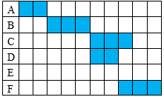
5. Đóng góp phát triển
Ví dụ:
Bảng dữ liệu chi phí
Kết quả thực hiện công việc
STT | Công việc | Công việc đi trước | Số ngày thực hiện | Tổng giá trị | % hoàn thành | Giá trị thực tế
1 | A | - | 2 | 600 | 100 | 600
2 | B | A | 3 | 1200 | 100 | 1400
3 | C | B | 3 | 1200 | 33 | 500
4 | D | C | 2 | 400 | 50 | 200
5 | E | D | 3 | 300 | 0 | 0
Thời điểm đánh giá
Giá trị dự báo EVM
CPI < 1 => vượt ngân sách
CV < 0 => vượt ngân sách
SPI < 1 => Chậm tiến độ
SV < 0 => Chậm tiến độ
Công việc | AC | EV | PV | CPI | CV | SPI | SV
A | 600 | 600 | 600
B | 1400 | 1200 | 1200
C | 500 | 400 | 800
D | 200 | 200 | 400
E | 0 | 0 | 0
Total | 2700 | 2400 | 3000 | 0.89 | -300 | 0.8 | -600
Notes:
Ví dụ

Slide 24
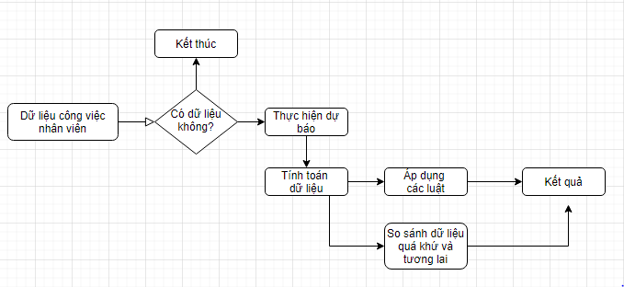
5. Đóng góp phát triển
5.6. Dự báo xu hướng làm việc nhân viên
Đầu vào: ID, công việc quá khứ, công việc tương lai
Đầu ra: kết quả dự báo
Notes:
Đầu vào: ID nhân viên, danh sách các công việc quá khứ và danh sách các công việc tương lai
Đầu ra: Xâu chuỗi kết quả dự báo

Slide 25
5. Đóng góp phát triển
5.6. Dự báo xu hướng làm việc nhân viên
Các bước thực hiện:
Bước 1: Lấy dữ liệu công việc đã thực hiện và công việc ở tương lai.
Bước 2: Kiểm tra dữ liệu có đáp ứng yêu cầu.
Bước 3: Tính toán dữ liệu.
Bước 4: Áp dụng 10 luật được định nghĩa để đưa ra các kết quả dự báo
Bước 5: Trả kết quả
Notes:
Các bước thực hiện của bài toán:
Bước 1: Dữ liệu công việc nhân viên, hệ thống sẽ lấy toàn bộ dữ liệu các công việc mà nhân viên đó đã thực hiện và các công việc ở tương lai.
Bước 2: Kiểm tra dữ liệu có đáp ứng yêu cầu hay không. Đó là kiểm tra dữ liệu quá khứ và dữ liệu tương lai. Nếu dữ liệu quá khứ có thì tiếp tục thực hiện bước tiếp theo, ngược lại thì kết thúc và thông báo không đủ dữ liệu cơ sở để thực hiện dự báo. Dữ liệu tương lai không có thì sẽ lấy dữ liệu cơ sở, ngược lại nếu có thì sẽ so sánh dữ liệu cũ để đưa ra kết quả.
Bước 3: Tính toán dữ liệu. Các tham số bao gồm: số công việc; số công việc dài hạn, ngắn hạn; số công việc trễ hạn; số công việc theo các mức độ; tỷ lệ hoàn thành công việc.
Bước 4: Áp dụng các luật để đưa ra các kết quả dự báo. Áp dụng so khớp dữ liệu cũ và dữ liệu mới để xem xu hướng của công việc cũ với danh sách công việc mới có gì tương đồng và đưa ra kết quả.
Bước 5: xâu chuỗi kết quả và trả về cho người dùng.
Kết quả của dự báo xu hướng công việc của nhân viên sẽ là một chuỗi dữ liệu thông tin trả về cho người dung
Luật 1: Nếu Tháng sau có công việc thì dự báo xu hướng là có
Luật 2: nếu tỷ lệ trễ hạn tháng này >40% thì tháng sau trễ hạn , nếu trễ hạn lớn hơn 5% và nhỏ hơn 40% thì có thể trễ hạn, và ngược lại sẽ không trễ hạn.
Luật 3: nếu tỷ lệ hoàn thành công việc ở mức độ ưu tiên thấp >= 70 % thì xu hướng làm công việc có độ ưu tiên thấp
Luật 4: nếu tỷ lệ hoàn thành công việc ở mức độ ưu tiên trung bình >= 70 % thì xu hướng làm công việc có độ ưu tiên thấp
Luật 5: nếu tỷ lệ hoàn thành công việc ở mức độ ưu tiên thấp cao thì xu hướng làm công việc có độ ưu tiên thấp
Luật 6: nếu tỷ lệ hoàn thành các công việc ngắn hạn >=70% thì xu hướng làm các công việc ngắn hạn (<5 ngày)
Luật 7: nếu tỷ lệ hoàn thành các công việc dài hạn >=70% thì xu hướng làm các công việc dài hạn (>=5 ngày)
Luật 8: nếu nhân viên nghỉ việc nhiều thì trễ hạn
Luật 9: nếu hoàn thành hết các công việc và hoàn thành các công việc trước hạn >80% thì sẽ làm tốt công việc tháng tiếp theo
Luật 10: số lượng công việc đã từng làm phải lớn hơn 10

Slide 26
5. Đóng góp phát triển
5.7. Công thức và cách thức tính lương thưởng
Các yếu tố: mức độ đóng góp, hệ số cấp bậc, hệ số trách nhiệm, điểm KPI cá nhân
Thiết lập công thức tạm ứng lương thưởng theo tháng:
- Mức độ đóng góp = Số công việc hoàn thành đúng hạn/ tổng số công việc trong toàn dự án
Hệ số cấp bậc = hệ số cấp của mỗi cá nhân
Hệ số trách nhiệm: tương tự như hệ số cấp bậc
- Điểm KPI cá nhân: là điểm số KPI đạt được trong tháng
Notes:
Các yếu tố: mức độ đóng góp, hệ số cấp bậc, hệ số trách nhiệm, điểm KPI cá nhân
Thiết lập công thức tạm ứng lương thưởng theo tháng:
- Mức độ đóng góp = Số công việc hoàn thành đúng hạn/ tổng số công việc trong toàn dự án
Hệ số cấp bậc = hệ số cấp của mỗi cá nhân
Hệ số trách nhiệm: tương tự như hệ số cấp bậc
- Điểm KPI cá nhân: là điểm số KPI đạt được trong tháng

Slide 27
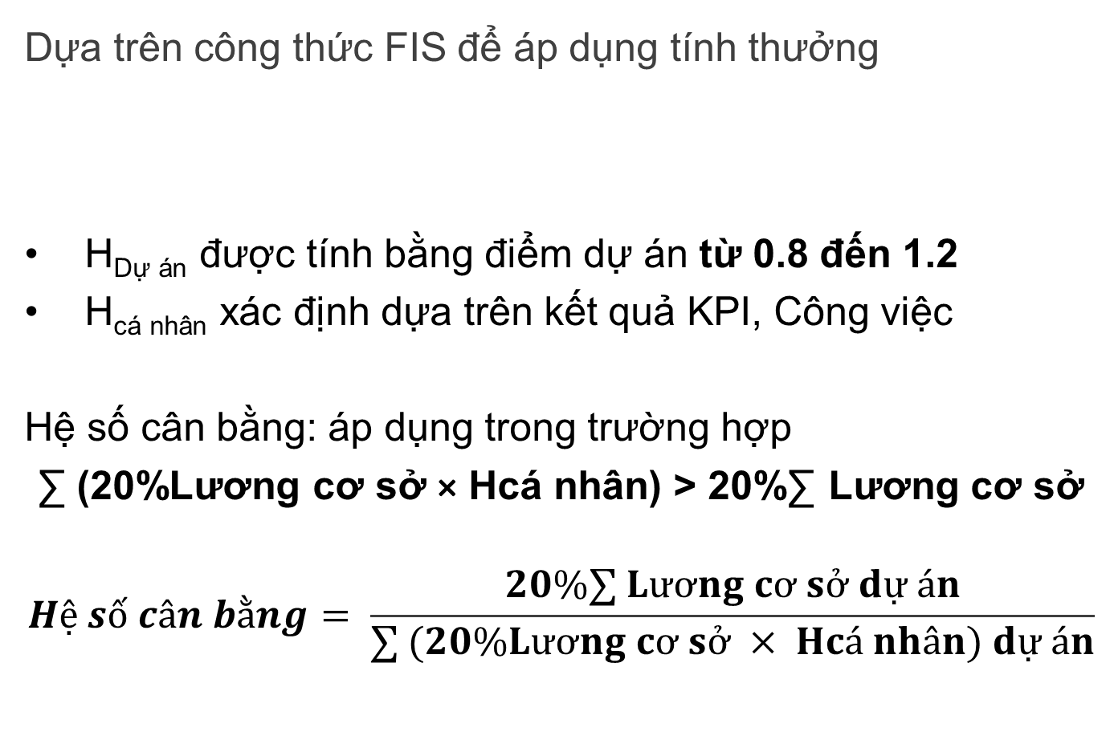
5. Đóng góp phát triển
Dựa trên công thức FIS để áp dụng tính thưởng
H­­_{Dự án} được tính bằng điểm dự án từ 0.8 đến 1.2
H_{cá nhân} xác định dựa trên kết quả KPI, Công việc
Hệ số cân bằng: áp dụng trong trường hợp
∑ (20%Lương cơ sở × Hcá nhân) > 20%∑ Lương cơ sở
$$Hệ số cân bằng= \frac{20\%∑ Lương cơ sở dự án}{∑ (20\%Lương cơ sở × Hcá nhân) dự án}$$
$$20\%∗Lương cơ sở∗H_{dự án}∗H_{cá nhân} ∗Hcb$$

Slide 28
5. Đóng góp phát triển
Dữ liệu đầu vào:
- Công việc thực hiện được ghi nhận lại DXCLan
- Công việc còn hoạt động
- Dữ liệu KPI được đánh giá hoàn thiện
Các chỉ số KPI DXClan
Thời điểm dữ tính toán là thời điểm dữ liệu được xuất cuối cùng
Công thức tự thiết lập trên hệ thống

Slide 29
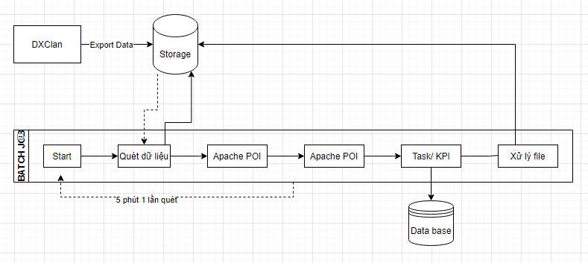
5. Đóng góp phát triển
5.8. Cơ chế tích hợp dữ liệu từ DXClan
Đầu vào: Dữ liệu data của DXClan
Đầu ra: dữ liệu data được đưa vào hệ thống

Slide 30
5. Đóng góp phát triển
Nguồn dữ liệu công việc
Nguồn dữ liệu KPI
STT | Dữ liệu nguồn | Dữ liệu đích | Ghi chú
1 | ID | REF_ID | ID của hệ thống nguồn
2 | Tên công việc | TASK_NAME
3 | Mô tả | TASK_DESC
4 | Công việc cha | PARENT_TASK_ID
5 | Độ ưu tiên | PRIORITY
6 | Người thực hiện | ASSIGNEE_USER_ID
7 | Người phê duyệt | REVIEW_BY
8 | Người thiết lập | CREATE_BY
9 | Ngày bắt đầu | START_DATE
10 | Ngày kết thúc | DATE_CLOSE
11 | Trạng thái | STATUS
12 | Tiến độ | PERCENT_COMPLETE
13 |  | SOURCE | Lưu nguồn dữ liệu vào hệ thống đích
STT | Dữ liệu nguồn | Dữ liệu đích | Ghi chú
1 | KPI id | REF_ID_SOURCE | ID của hệ thống nguồn
2 | month | MONTH
3 | KPI | KPI_NAME
4 | Trọng số | TRONG_SO
5 | Trạng thái KPI | STATUS
6 | Kết quả được phê duyệt | KET_QUA_THUC_HIEN
7 |  | SOURCE | Lưu nguồn dữ liệu vào hệ thống đích

Slide 31
5. Đóng góp phát triển
Bước 1: DXClan export dữ liệu XLXS
Bước 2: cài đặt chạy batch job.
Bước 3: hệ thống đích tự động kích hoạt việc chạy job, quét toàn bộ dữ liệu các file trong thư mục chung, đưa vào bộ nhớ để xử lý.
Bước 4: dùng Apache POI để bóc tách dữ liệu theo task/ KPI
Bước 5: sau khi thực hiện bóc tách dữ liệu, thì sẽ lưu xuống CSDL. Nếu bản ghi nào đã có KEY trùng với KEY của hệ thống nguồn thì sẽ cập nhật lại các giá trị đó.
Bước 6: chuyển toàn bộ các file đã được xử lý vào một thư mục mới để lưu trữ.
Notes:
Bước 1: DXClan sẽ tự động xuất các file dữ liệu về công việc, KPI vào một thư mục chung trên ổ cứng vật lý, tần xuất export theo DXClan quy định. Định dạng file sẽ là XLXs và được đưa vào thư mục input.
Bước 2: trên hệ thống đích, cài đặt giá trị batch job bằng true để kích hoạt việc chạy batch job. Thời gian chạy cấu hình sẽ là 5 phút 1 lần, hoặc có thể chạy vào các thời điểm duy nhất sau thời gian của DXClan chạy job tạo file.
Bước 3: hệ thống đích tự động kích hoạt việc chạy job, quét toàn bộ dữ liệu các file trong thư mục chung, đưa vào bộ nhớ để xử lý.
Bước 4: dùng Apache POI để bóc tách dữ liệu theo task/ KPI
Bước 5: sau khi thực hiện bóc tách dữ liệu, thì sẽ lưu xuống CSDL. Nếu bản ghi nào đã có KEY trùng với KEY của hệ thống nguồn thì sẽ cập nhật lại các giá trị đó.
Bước 6: chuyển toàn bộ các file đã được xử lý vào một thư mục mới để lưu trữ.
Sau khi dữ liệu được đưa vào hệ thống mới, người quản lý có thể xem chi tiết các công việc mà nhân viên đang thực hiện, có thể đánh giá được mức độ lương thưởng của nhân viên trong hệ thống, đáp ứng được mức độ nhanh chóng và dự báo mức lương thưởng có thể nhận được.

Slide 32
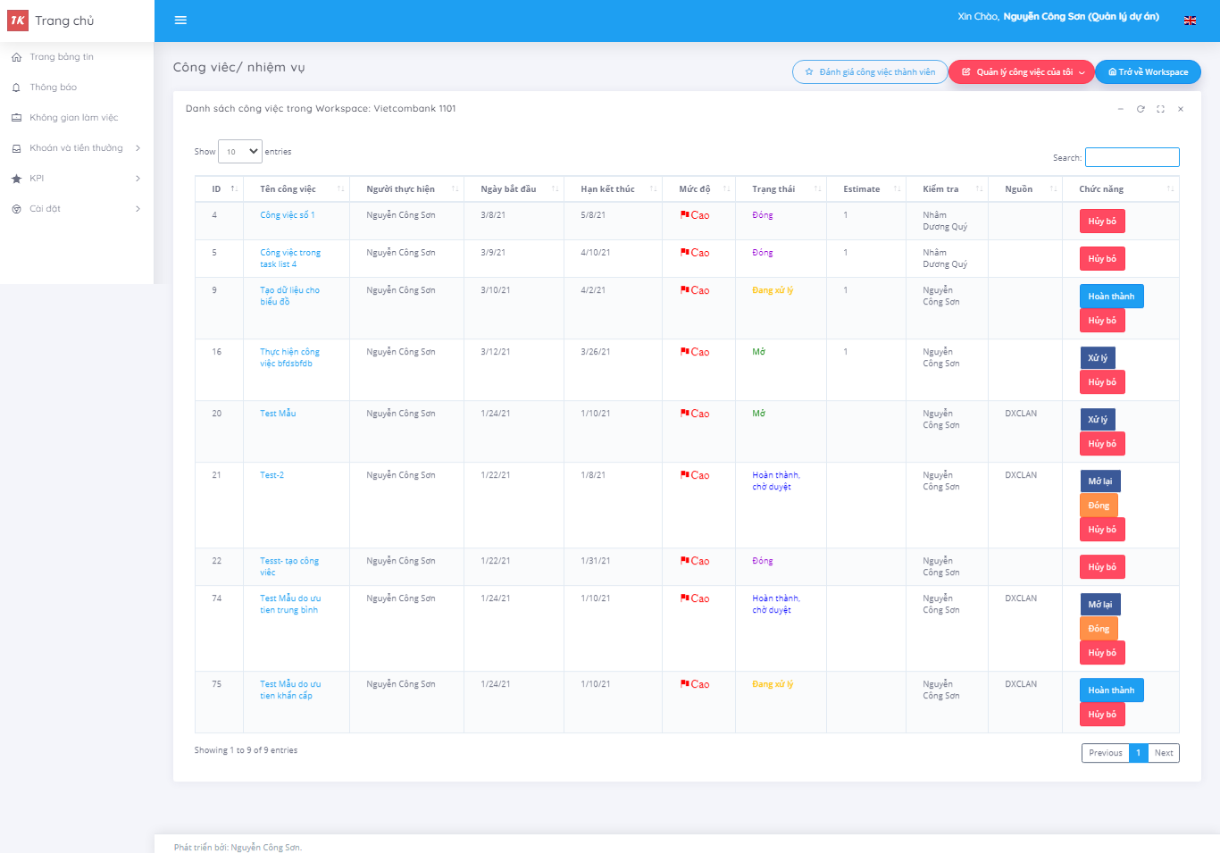
6. Các màn hình chính
Quản lý công việc

Slide 33
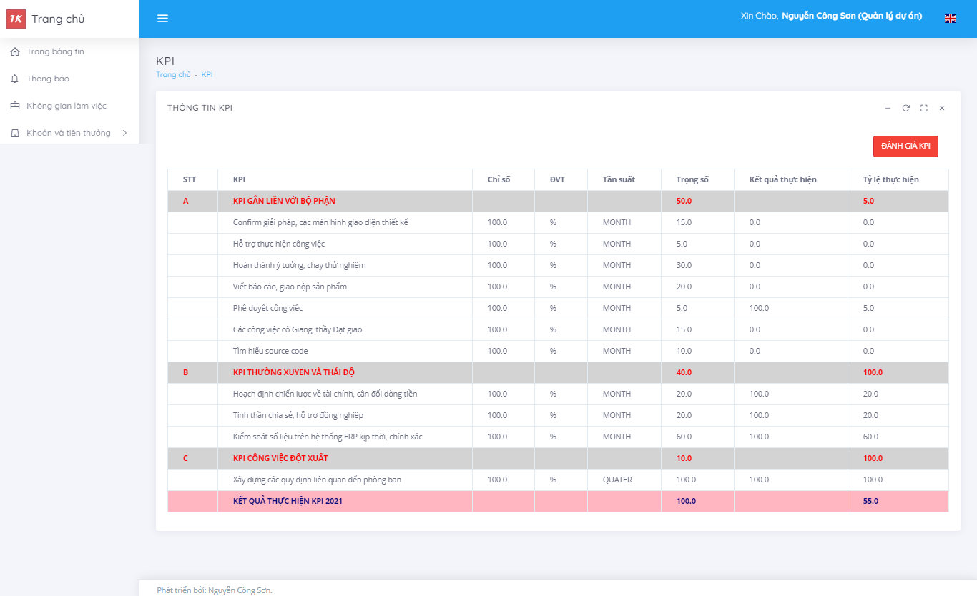
6. Các màn hình chính
Quản lý KPI

Slide 34
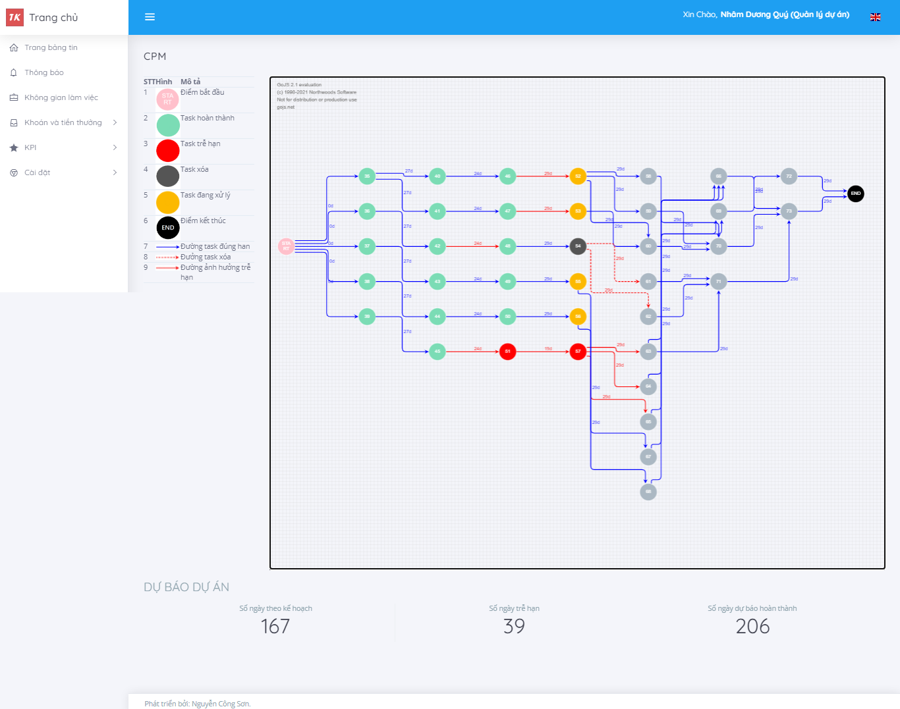
6. Các màn hình chính
CPM

Slide 35
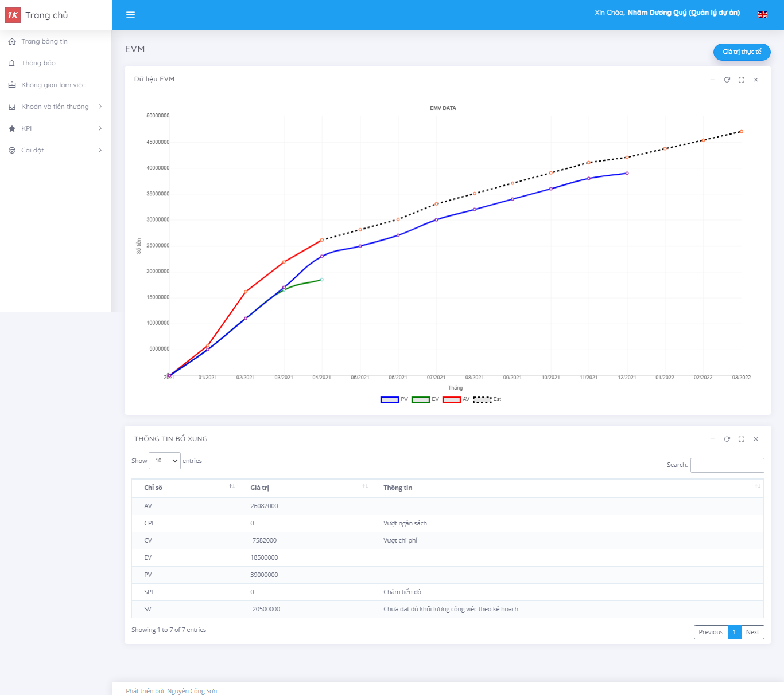
6. Các màn hình chính
EVM

Slide 36
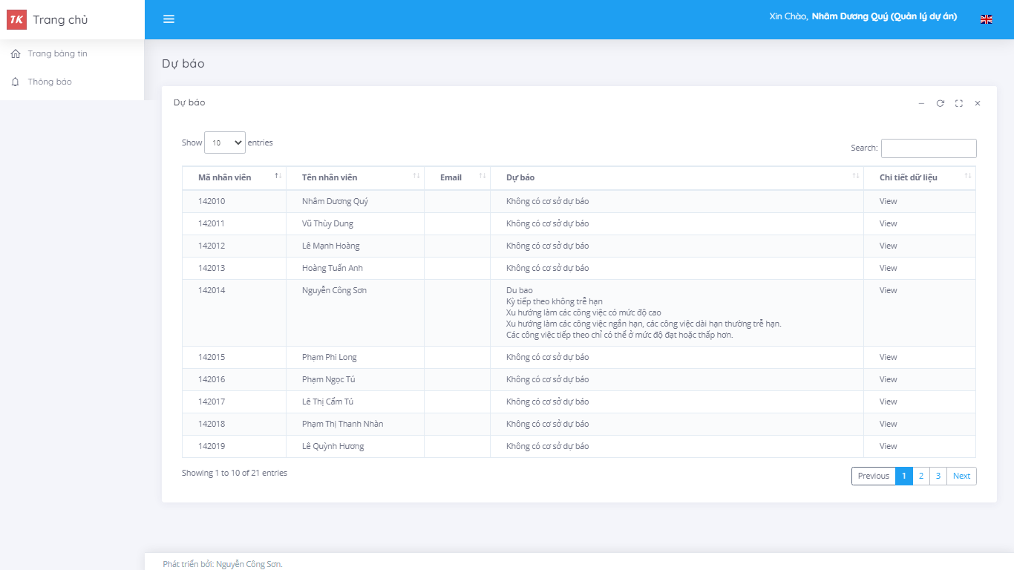
6. Các màn hình chính
Dự báo xu hướng nhân viên

Slide 37
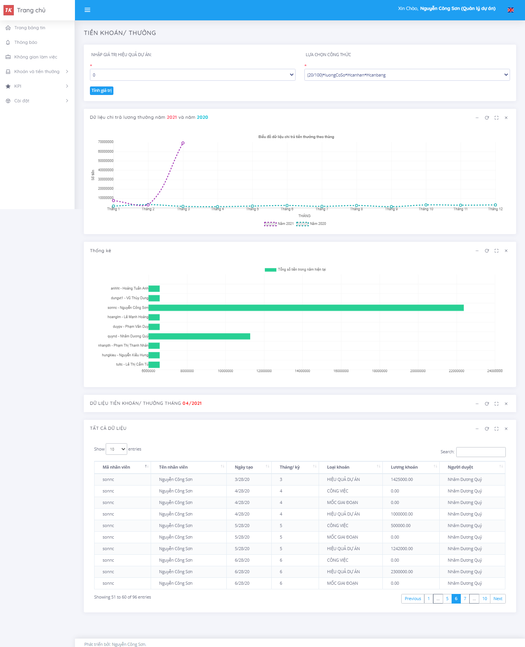
6. Các màn hình chính
Tính lương thưởng

Slide 38
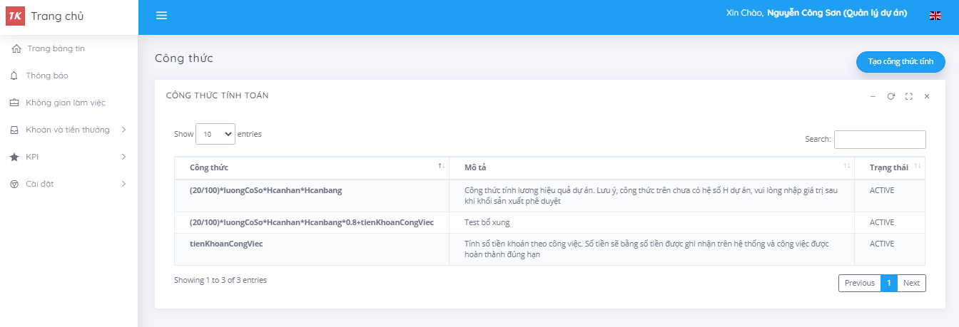
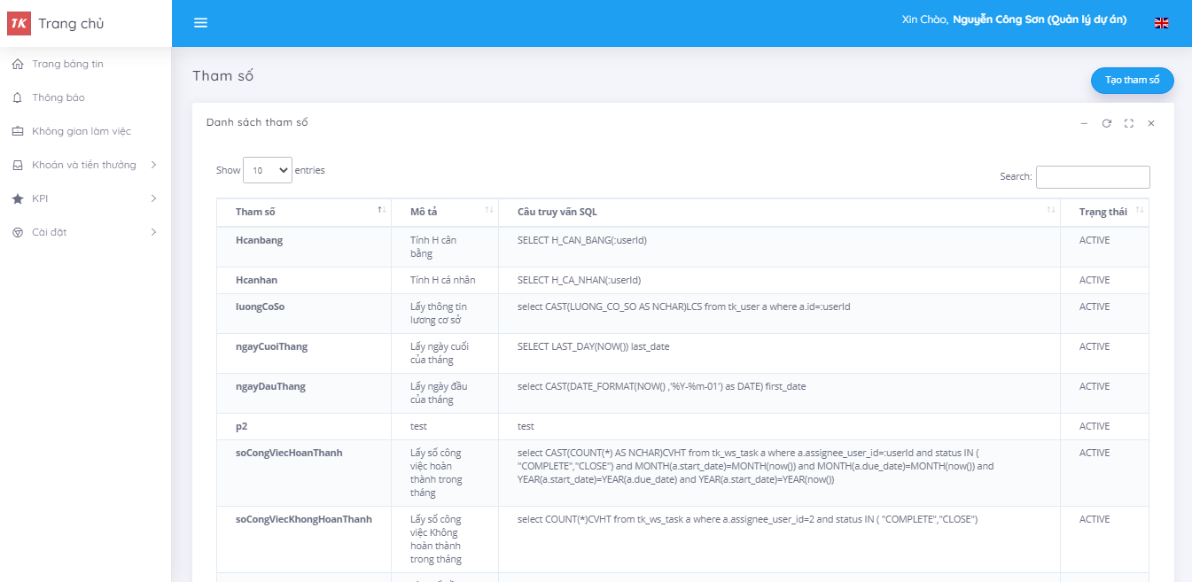
6. Các màn hình chính
Cài đặt công thức

Slide 39
KẾT LUẬN VÀ HƯỚNG PHÁT TRIỂN
Kết luận: hệ thống đã hoàn thành theo thiết kế.
- Tìm hiểu quản lý công việc, đánh giá và hệ thống DXClan
- Đưa ra cơ chế đánh giá KPI
- Dự báo xu hướng nhân viên, sử dung CPM, EVM
- Áp dụng cơ sở của một công thức tính khoán vào hệ thống
- Hoàn thành phát triển web service báo cáo
Tích hợp thành công dữ liệu DXClan thông qua batch job
Hướng phát triển:
- Tiếp cận thêm hệ thống DXClan và xây dựng các mô đun khác cần thiết. Phát triển một hệ thống độc lập so song với DXClan.
- Hoàn thiện theo trải nghiệm người dùng
Notes:
Kết luận: hệ thống đã hoàn thành theo thiết kế.
- Tìm hiểu quản lý công việc, đánh giá và hệ thống DXClan
- Đưa ra cơ chế đánh giá KPI
- Dự báo xu hướng nhân viên, sử dung CPM, EVM
- Áp dụng cơ sở của một công thức tính khoán vào hệ thống
- Hoàn thành phát triển web service báo cáo
Tích hợp thành công dữ liệu DXClan thông qua batch job
Hướng phát triển:
- Tiếp cận thêm hệ thống DXClan và xây dựng các mô đun khác cần thiết. Phát triển một hệ thống độc lập so song với DXClan.
- Hoàn thiện theo trải nghiệm người dùng

Slide 40
CẢM ƠN THẦY CÔ
VÀ CÁC BẠN HỌC VIÊN ĐÃ CHÚ Ý THEO DÕI !

